Slide 1
Groupe de travail « propreté » 7ème réunion
Administration communale de Bovigny
22 septembre 2022

Slide 2
Au programme de cette soirée…
1. Clic4 Wapp
Etat des lieux – conclusions suite aux différents relevés
Affectation de la « prime » de 500€ - quel achat/projet/action ?
Suites
2. Panneaux de sensibilisation
Suivi du placement des plaquettes et bâches
Coordination des panneaux A3 du GT et des panneaux du conseil des enfants
3. Conférence zéro déchets
Organisation de l’évènement
Incitation à l’investissement ensuite - réflexion
4. Article dans la vie communale
5. Définition des prochains objectifs du GT
- Fin de la réunion 22h -

Slide 3
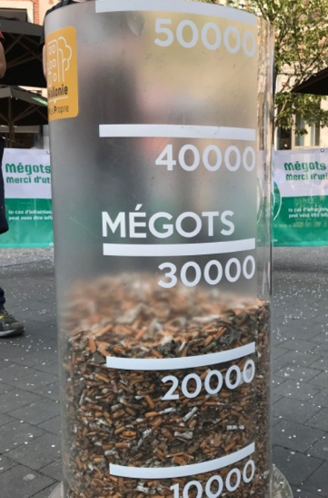
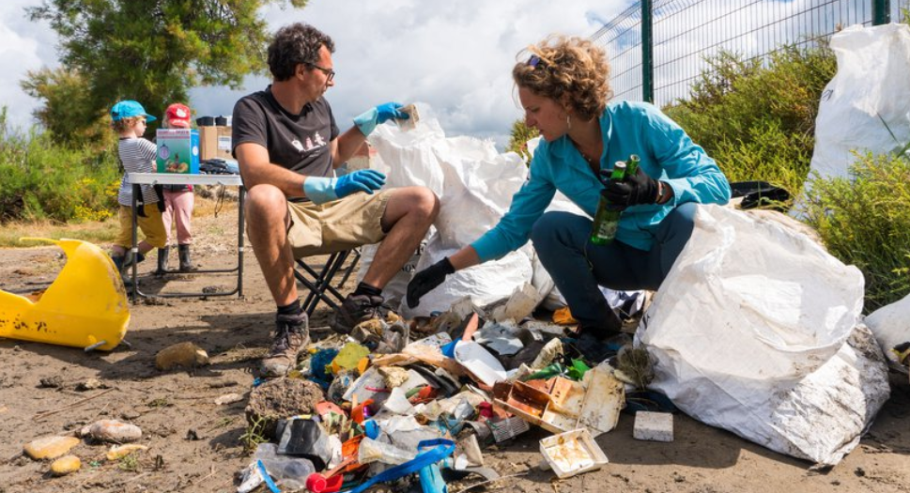
1. Clic4 Wapp
Etat des lieux – conclusions suite aux différents relevés
Notes:
Nombre d’associations ? De citoyens ?

Slide 4
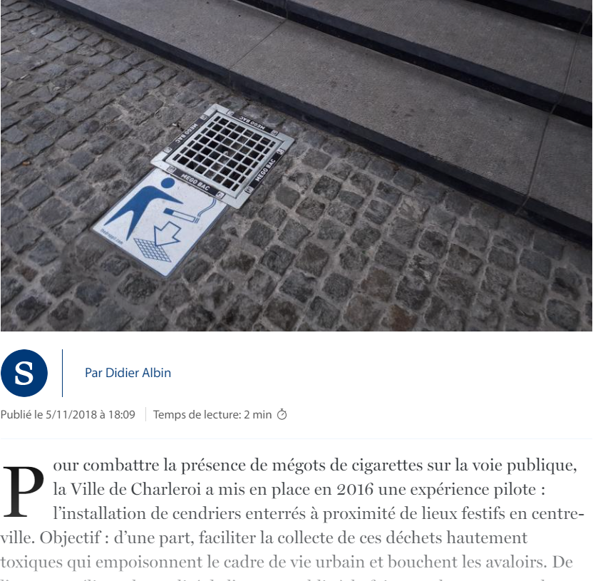
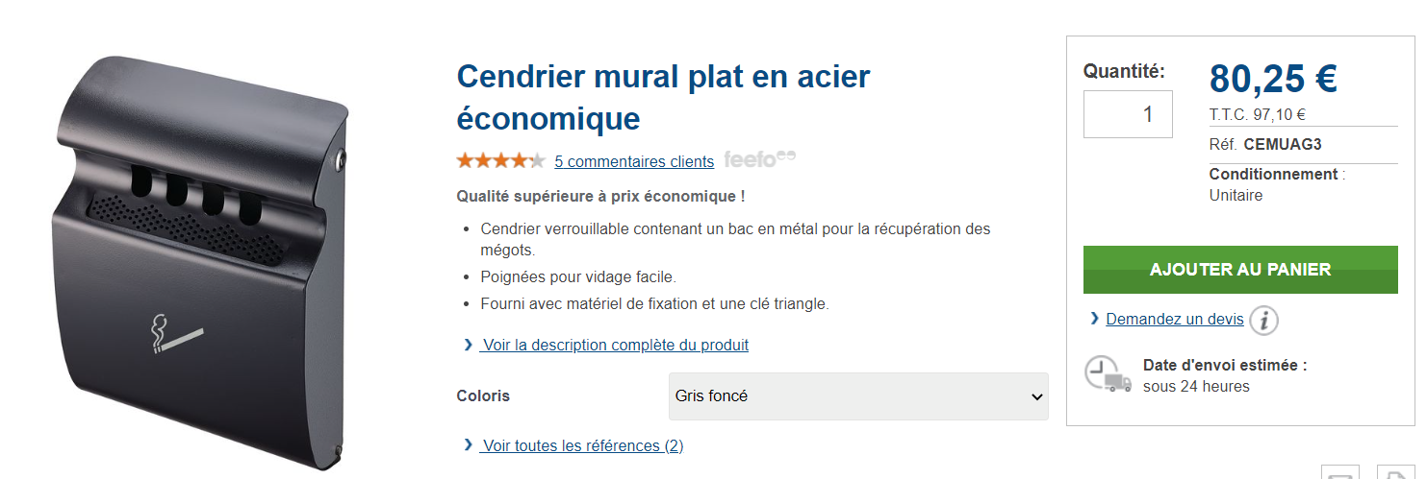
1. Clic4 Wapp
Affectation de la « prime » de 500€ - quel achat/projet/action ?
Notes:
Nombre d’associations ? De citoyens ?

Slide 5
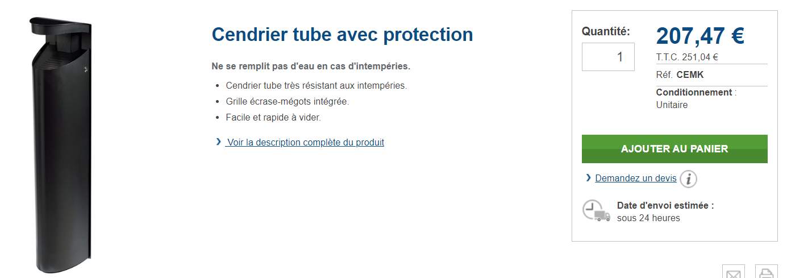
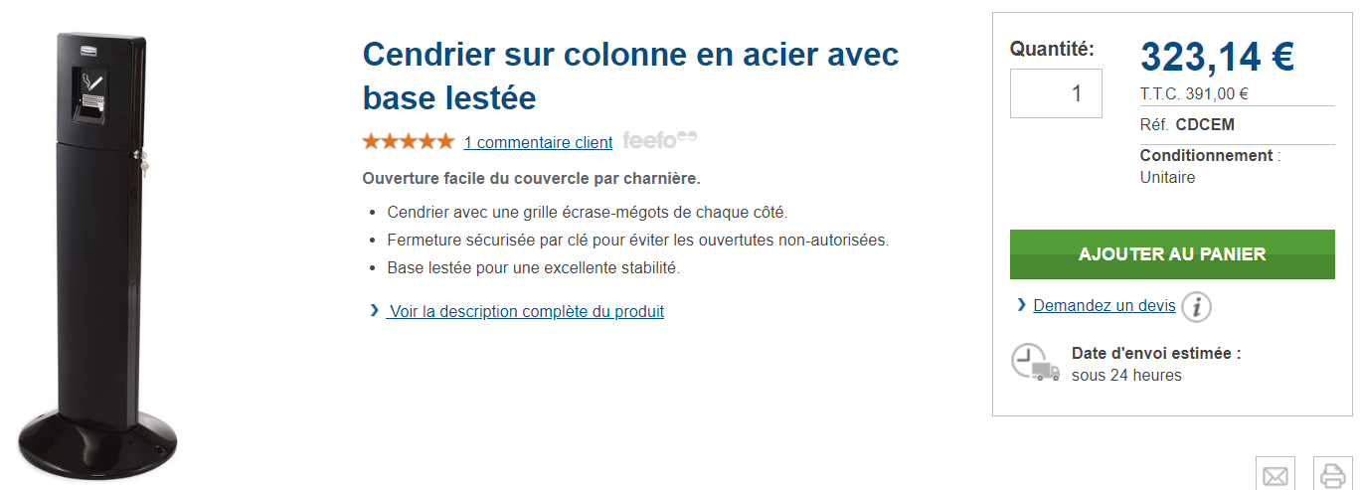
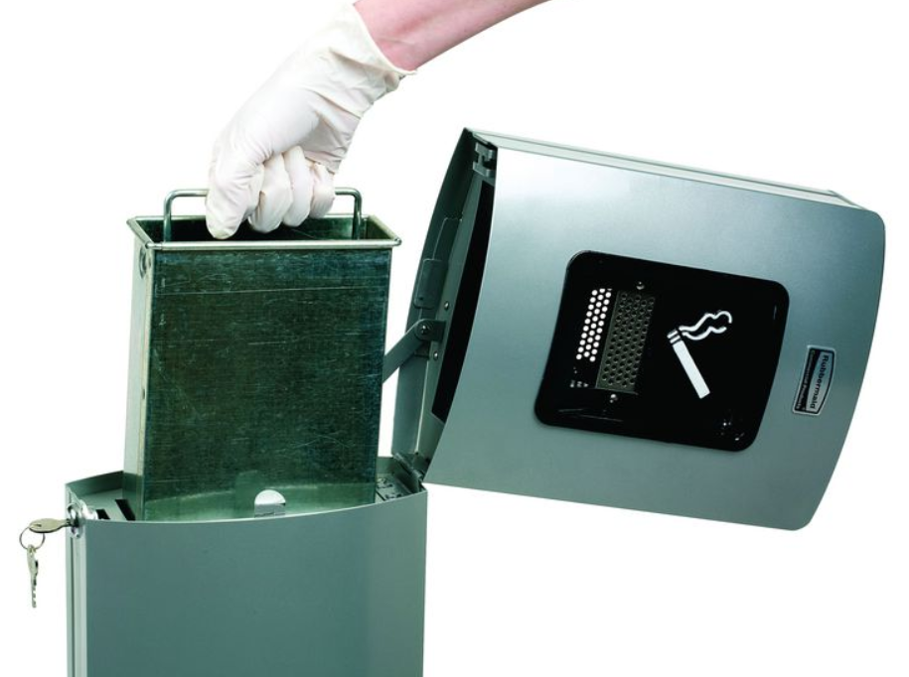
1. Clic4 Wapp
Affectation de la « prime » de 500€ - quel achat/projet/action ?
https://www.seton.be/fr/equipement-exterieur-amenagement-parking/zone-fumeur/cendrier-exterieur?mode=list&sortprice=asc
Notes:
Nombre d’associations ? De citoyens ?

Slide 6
1. Clic4 Wapp
Affectation de la « prime » de 500€ - quel achat/projet/action ?
Notes:
Nombre d’associations ? De citoyens ?

Slide 7
1. Clic4 Wapp
Affectation de la « prime » de 500€ - quel achat/projet/action ?
Autres idées ?
Notes:
Nombre d’associations ? De citoyens ?

Slide 8
1. Clic4 Wapp
Suites ?
Notes:
Nombre d’associations ? De citoyens ?

Slide 9
Subside communal pour les associations
supplément pour associations qui réalisent des actions en faveur de l’environnement – retour
Notes:
Nombre d’associations ? De citoyens ?

Slide 10
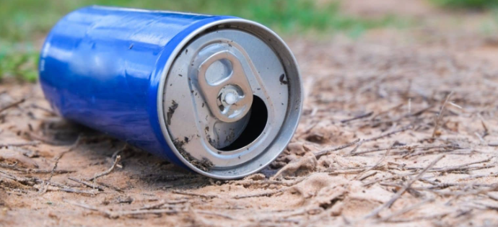
Caméras de surveillance
Réflexion – suggestion GT
Décision Collège
Prime de retour sur les cannettes
Décision Collège

Slide 11
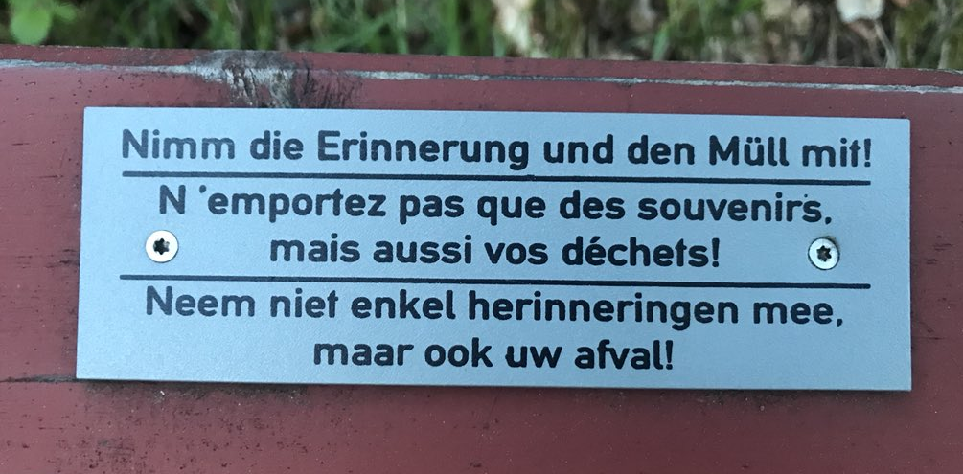
2. Panneaux de sensibilisation
100 plaquettes sur les bancs le long des promenades

Slide 12
2. Panneaux de sensibilisation
Bâches (10) de 2m x 1m50 à placer aux entrées de villages
presque

Slide 13
2. Panneaux de sensibilisation
Bâches (10) de 2m x 1m50 à placer aux entrées de villages
presque

Slide 14
2. Panneaux de sensibilisation
Bâches (10) de 2m x 1m50 à placer aux entrées de villages
presque

Slide 15
2. Panneaux de sensibilisation
Bâches (10) de 2m x 1m50 à placer aux entrées de villages
presque

Slide 16
2. Panneaux de sensibilisation
Bâches (10) de 2m x 1m50 à placer aux entrées de villages
presque

Slide 17
2. Panneaux de sensibilisation
Bâches (10) de 2m x 1m50 à placer aux entrées de villages
presque

Slide 18
2. Panneaux de sensibilisation
Bâches (10) de 2m x 1m50 à placer aux entrées de villages
presque

Slide 19
2. Panneaux de sensibilisation
Bâches (10) de 2m x 1m50 à placer aux entrées de villages
presque

Slide 20
2. Panneaux de sensibilisation
Bâches (10) de 2m x 1m50 à placer aux entrées de villages
presque

Slide 21
2. Panneaux de sensibilisation
Bâches (10) de 2m x 1m50 à placer aux entrées de villages
presque

Slide 22
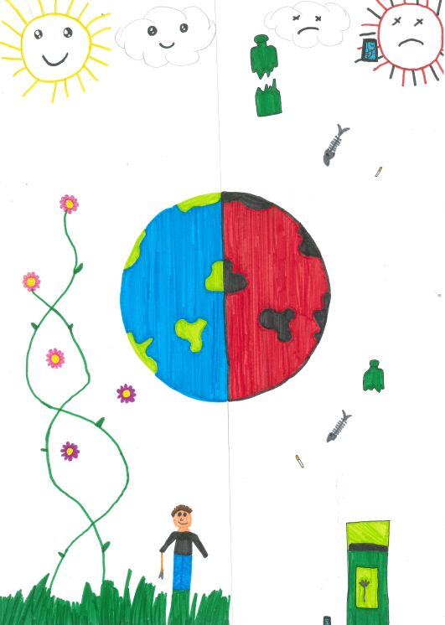
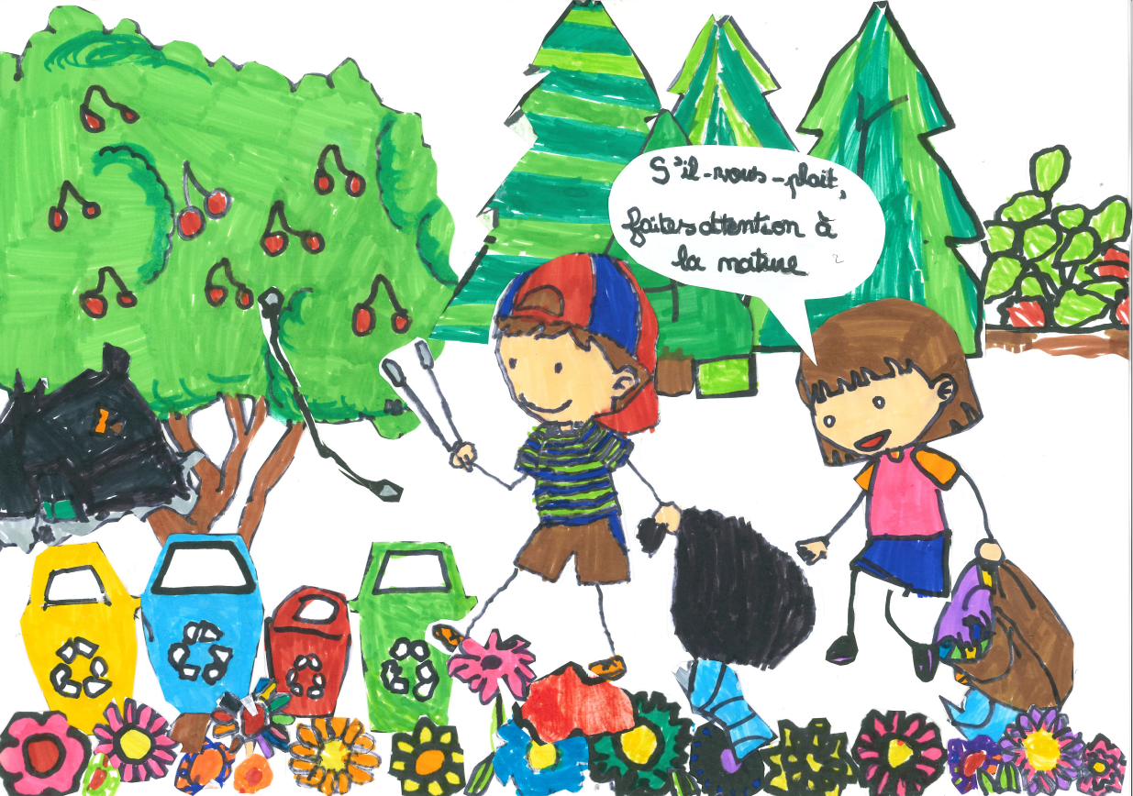
2. Panneaux de sensibilisation
Infos sur le projet du conseil communal des enfants
30 dessins rentrés – 4 sélectionnés par le CCE

Slide 23
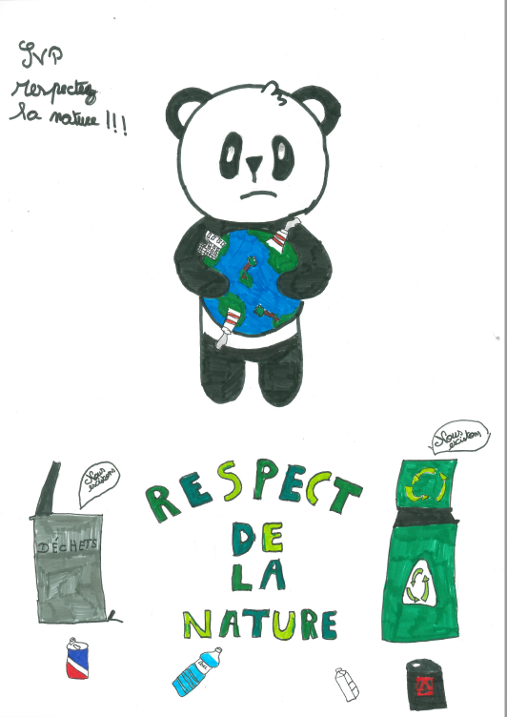
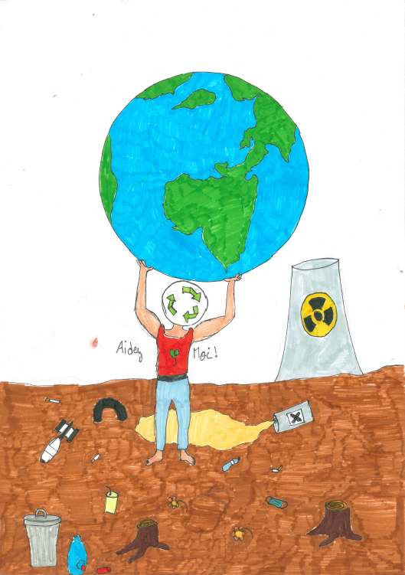
2. Panneaux de sensibilisation
Infos sur le projet du conseil communal des enfants
30 dessins rentrés – 4 sélectionnés par le CCE
Comment les exploiter aux mieux ?
Où les placer ?
Campagne 1 mois / panneaux durables ?

Slide 24
2. Panneaux de sensibilisation
Affiches (feuilles A3) à des emplacements touristiques et entrées de forêts fréquentées
Spots touristiques :
Massotais
SI
Ravel
Parc de Bovigny + Gouvy
Caillebotis
Près du terrain de foot de Gouvy + Bovigny + Montleban
+ les endroits que les enfants du Cce auront identifiés
En complément aux dessins enfants
Nombre d’affiches: 40
Matériau résistant
A placer …
IL ÉTAIT UNE FOIS
UNE CANETTE QUI AURAIT PU ÊTRE RECYCLÉE.
Changeons la fin de cette histoire…

Slide 25
3. Académie zéro déchet
A GOUVY ?
Conférence
Durée : une heure + Q&R avec le public.
L’objectif est d'inspirer, de donner envie à tout un chacun de se lancer à son tour et avec bienveillance, dans cette démarche de sens. On part de notre histoire et vécu de famille zéro déchet et on y apporte des solutions et idées concrètes pour démarrer.
> forfait de 550 euros HTVA + frais de déplacement
Un spectacle : « La Revanche du Lombric. »
C'est aussi un super outil pour sensibiliser, tant les enfants (+9 ans) que les adultes. https://www.youtube.com/watch?v=jMeENTGACic&t=88s
https://www.academiezerodechet.com/azd-go/

Slide 26
3. Académie zéro déchet
Réflexion – suggestion GT
Décision Collège
YES ☺
Notes:
« challenge village propre » ???

Slide 27
3. Académie zéro déchet
Organisation de l’évènement
début 2023
faire le lien avec les écoles et l’évènement qui devrait être organisé au Château par les élèves et les enseignants.
témoignages de citoyens / animateurs mouvements jeunesse / associations qui ont déjà entrepris des démarches de type
Incitation à l’investissement ensuite – réflexion
Faire le lien avec les magasins locaux qui proposent des produits en vrac (Le cabas du moulin, ...), le GAC... Afin que les citoyens puissent mettre en pratique les pistes qui seront suggérées lors de la conférence.
pour la publicité = mettre des affiches dans les commerces locaux
Notes:
« challenge village propre » ???

Slide 28
3’. Mini PCDR
Notes:
« challenge village propre » ???

Slide 29
3’. Mini PCDR
« Je fais partie du Groupe de Travail « propreté », on réfléchit et on mène des actions pour essayer d’améliorer la propreté de la commune.
Par exemple, nous rédigeons des articles dans la Vie Communale pour sensibiliser les gouvions, nous participons au plan local de propreté, nous nous sommes répartis plusieurs tronçons de voirie dans la commune que nous tenons propres et nous inventorions les déchets qu’on y ramasse, nous avons conçu du matériel de sensibilisation : plaquettes, affiches, bâches, nous participons aux journées de grand nettoyage organisées par Be Wapp, nous allons organiser une conférence sur le « zéro déchets », nous nous sommes renseignés sur l’intérêt de placer des caméras de surveillance, ou de nous équiper d’une machine de récupération des cannettes, sur les endroits où placer des cendriers publics pour limiter les mégots dans la nature, … »
Photo bâches – photo déchets ramassés, photo du groupe
Notes:
« challenge village propre » ???

Slide 30
4. Article Vie Communale : propositions issues du GT
JUIN 2022 : l’article à paraître en juin abordera les supports placés sur les bancs et lieux touristiques (plaquettes et affiches)
Le problème des canettes dans les champs et les risques pour le bétail.
Animaux morts suite à l’ingestion de canettes (// exemples de José).
Témoignage de Michel et Edith qui ramassent les déchets le long des sentiers lors des balades.
Le GAC : qu’est-ce que c’est, comment ça fonctionne, comment franchir le pas et changer ses habitudes de consommation (Marie-Christine et Bernadette).
> Qui ?

Slide 31
5. Suites des actions du GT
Tendre vers le 0 déchet entre les villages pour améliorer la Commune de Gouvy en terme de propreté.
3 axes : prévention – traitement – répression
Sensibiliser les acteurs du tourisme
> Retour du Syndicat d’initiative ?
Sensibiliser les entreprises :
en commençant par : déchets près de la friterie > contact avec le gérant

Slide 32
Agenda

Slide 33
Merci pour votre participation ! ☺

Slide 35
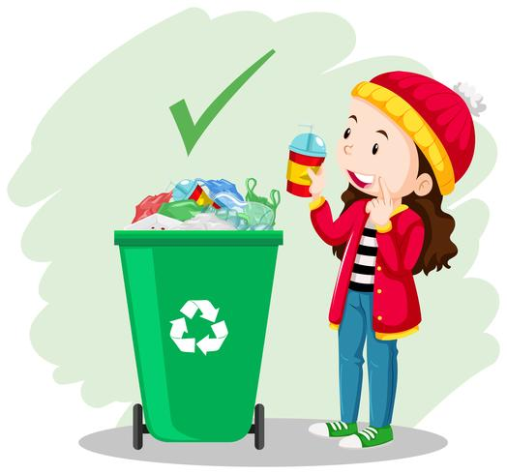
Challenge village propre
Organisation d’un challenge propreté au sein de la commune, entre les villages.
Incitant/récompense à la clé.
Ex : Challenge Province « propre et fleurie » (2012)
Notes:
http://www.pureprovince.be/uploads/news/id41/Sensibiliser%20018.pdf
Pourquoi ne pas organiser cela au sein de la commune en s’inspirant du règlement de la Province ?
NB : Bovigny, Courtil, … ont déjà gagné des prix pour la « Province Fleurie ». Concours connu.
https://www.luxembourg-belge.be/fr/outils/challenge-province-fleurie.php

Slide 36
Critères de sélection « propreté »
La sensibilisation des habitants à la propreté (exemples: panneaux à l’entrée des villages, animations dans les écoles, articles dans la revue communale ou toute action publique,…) ;
Les initiatives mobilisatrices comme la participation à l’Opération communes et rivières propres, qui invite la population, enfants et adultes, à participer à l’effort de nettoyage et donc à la propreté ;
Le respect de l’environnement. Qui dit propreté, dit aussi respect de la nature. En réduisant l’utilisation de produits chimiques, en privilégiant les espèces végétales indigènes, vous favorisez la biodiversité et donc un environnement plus propre !
Notes:
https://www.luxembourg-belge.be/fr/detail/inscription-challenge.php
Mail reçu :
Le Challenge « Province propre et fleurie » est au départ un chalenge sur le fleurissement des villes et villages organisé par la FTLB.
Vu le partenariat Pure Province (Province-Idelux), il nous a semblé utile d’ajouter à ce chalenge le volet propreté.
Les localités souhaitant participer au prix de la propreté devaient s’inscrire obligatoirement à l’aide du formulaire « propreté ».
Il fallait participer au challenge « fleuri » pour pouvoir participer au prix de la propreté.
Pour ce prix, l’état de la propreté n’était pas le seul critère pris en compte par le jury. Ce jury s’est penché également sur d’autres aspects comme :
la sensibilisation des habitants à la propreté (exemples: panneaux à l’entrée des villages, animations dans les écoles, articles dans la revue communale ou toute action publique,…) ;
les initiatives mobilisatrices comme la participation à l’Opération communes et rivières propres, qui invite la population, enfants et adultes, à participer à l’effort de nettoyage et donc à la propreté ;
le respect de l’environnement. Qui dit propreté, dit aussi respect de la nature. En réduisant l’utilisation de produits chimiques, en privilégiant les espèces végétales indigènes, vous favorisez la biodiversité et donc un environnement plus propre !
Dans le formulaire de candidature, ces données étaient demandées. Le jury (dont je faisais partie) sélectionnait les dossiers de candidatures « intéressants » (critères, …) sur papier et puis partait en tournée pour constater sur le terrain les différentes réalisations.
Nous avons suivi cela plusieurs années, ensuite le volet prorète est entré dans le concours « normal » dont le règlement se trouve : https://www.luxembourg-belge.be/fr/outils/reglement-challenge.php
Pascal MICHA​
Conseiller en Environnement
IDELUX Environnement
pascal.micha@idelux.be
Tel :
+32 84 450 037
GSM :
+32 497 519 184
www.idelux.be

Slide 37
2. Plan local de propreté : infos et actions
Les tronçons choisis par les citoyens pour les relevés Clic4Wapp se font aussi bien sur des routes régionales que communales
En ce qui concerne les routes régionales sur la commune de Gouvy : le ramassage se fait 2x/an quand les moyens budgétaires le permettent. Idéalement, ils font ce ramassage au début du printemps. La route vers le Knauf est la pire.
> c’est une entreprise de travail adapté de Saint-Hubert qui a le marché > les nettoyages sont réalisés en fonction du nombre d'employés disponibles.
Il serait intéressant de renseigner sur la plateforme Clic4Wapp les tronçons réalisés régulièrement par les ambassadeurs BeWapp et compléter avec eux les tronçons sur la plateforme Clic4Wapp.

Slide 38
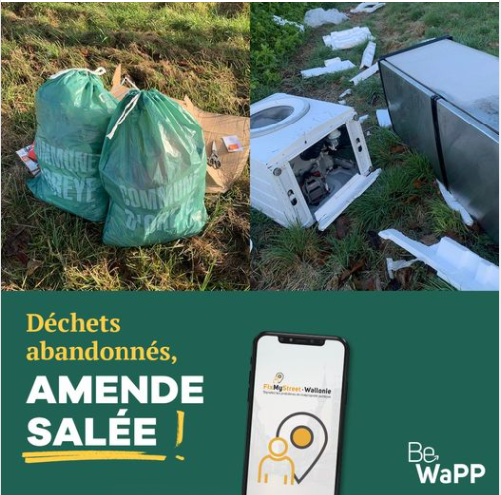
Fix My Street : infos
Et à Gouvy ?

Slide 39
Sensibiliser les acteurs du tourisme (propriétaires de gîte...)
Le nudge marketing, une communication incitative adaptée au tourisme bienveillant
Ce sont des messages d’incitation utilisés pour faire évoluer le comportement des individus sans les contraindre.
Particulièrement efficaces dans le cadre de la préservation de l’environnement, ces leviers décisionnels participent aux valeurs consciencieuses et durables du tourisme bienveillant.
Ils ont l’avantage de pouvoir être mis en place facilement et de véhiculer une image positive de l’établissement ou de la destination

Slide 41
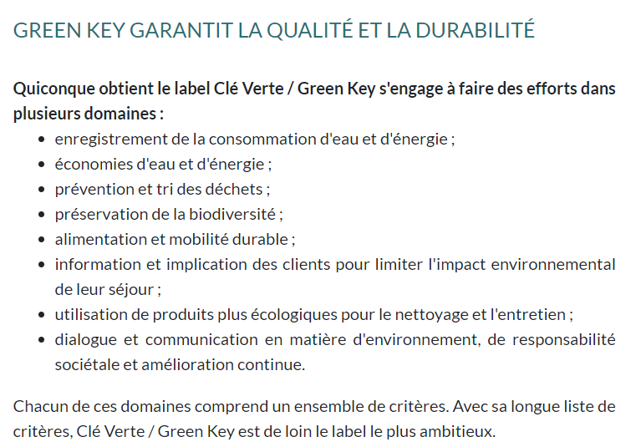

Slide 42
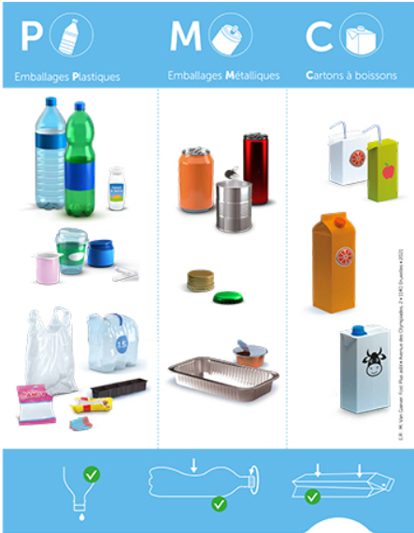
Quid des installations dans les logements de vacances ?
Que proposer ?
Coaching
Poubelles de tri
Panneaux d’info

Slide 43
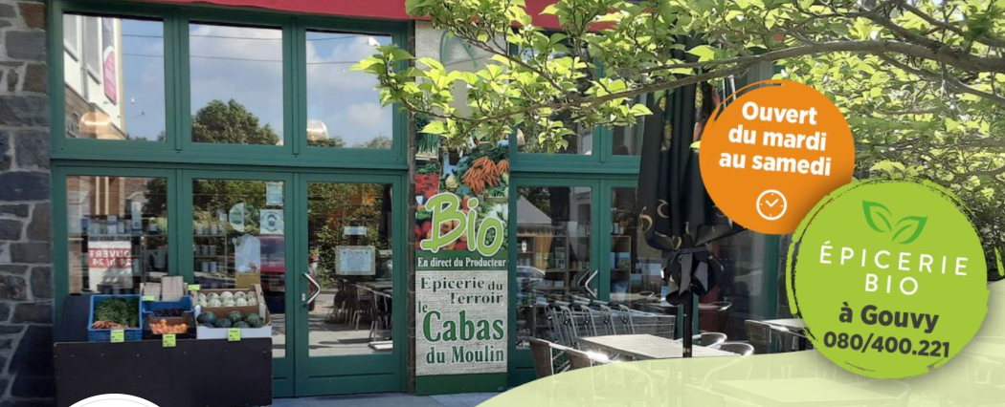
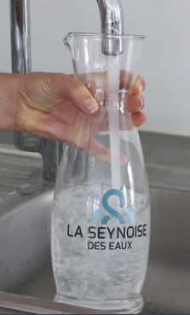

Slide 44
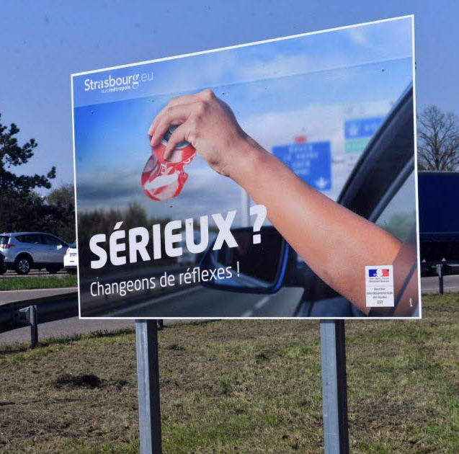
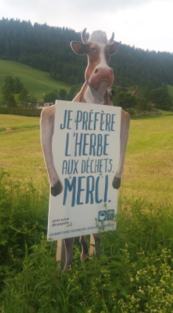
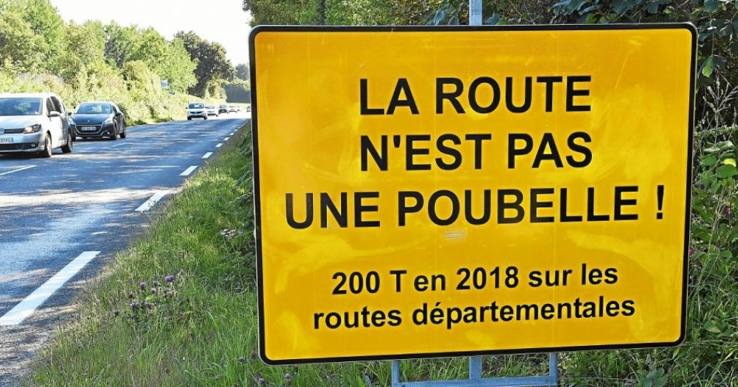
Exemples de panneaux de sensibilisation

Slide 45
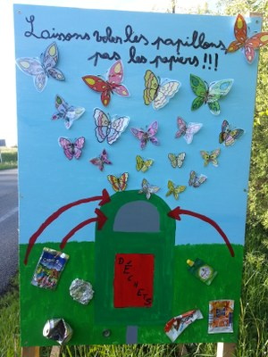
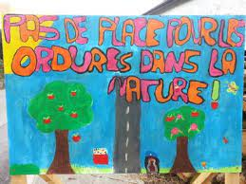

Slide 46
Bâche FJA (Fédération des Jeunes Agriculteurs)
Notes:
Contact avec la FJA : infos
Bonjour,
Vous trouverez-ci-dessous les informations utiles concernant la campagne « canettes ».
A travers cette campagne, nous souhaitons sensibiliser le public au respect de nos animaux d’élevage et à l’impact souvent dévastateur que peut faire une canette perdue dans nos campagnes. Rappelons que nos champs ne sont pas des poubelles et que nos animaux peuvent subir de graves conséquences et même connaitre une issue fatale !
Infos
Prix à l’unité 40€
A partir de 10 bâches commandée, le prix unitaire est de 35€
Taille des bâches : 2 m x 1 m
Comment participer?
Commander une (des) bâche(s) en envoyant un mail à cheyenne.berger@fwa.be
Spécifier le nombre de bâche que vous souhaitez
Quel visuel vous souhaitez « vache » ou « campagne » (voir pièces jointes)
Fournir votre nom, prénom et n° de tel
Payement à effectuer au numéro de compte de la FWA :
Fédération wallonne de l’agriculture
BE55 1030 1188 0144
Communication : Nom + prénom + bâche canette
Si toutefois vous souhaitez recevoir une facture, faites-le nous savoir en nous communiquant les coordonnées relatives de facturation.
Réception des bâches :
Vous serez prévenu quand vous pourrez récupérer vos bâches à Gembloux (le payement est à effectuer au préalable sur le compte de la FWA)

Slide 47
Article dans la « Vie Communale »

Slide 48
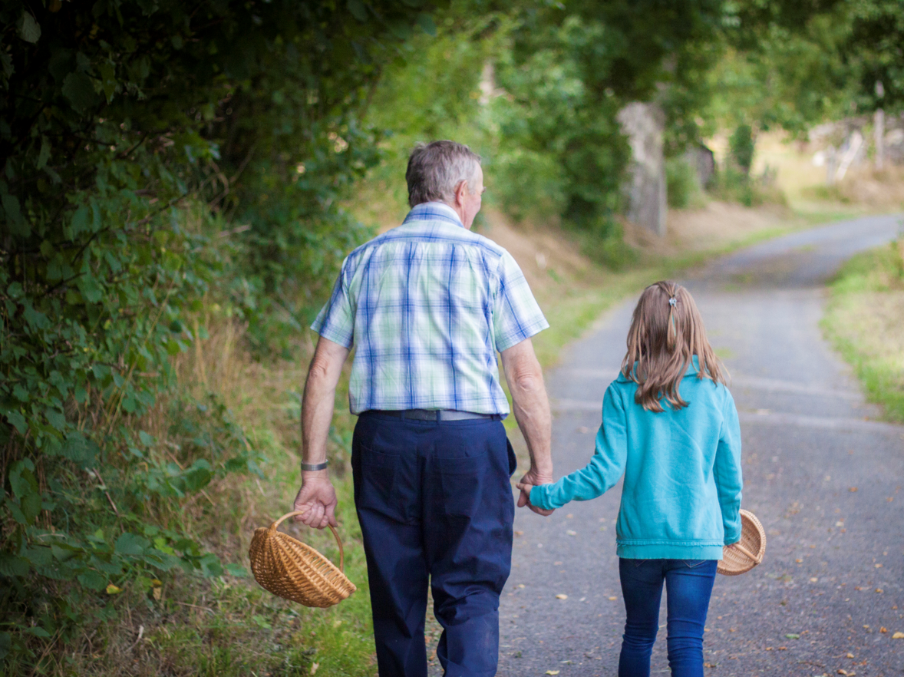
Vous entrez dans une commune propre
Merci de nous aider à ce qu’elle le reste ☺

Slide 49
Vous entrez dans un village propre
Merci de nous aider à ce qu’il le reste ☺

Slide 50
Vous entrez dans une commune propre
Merci de nous aider à ce qu’elle le reste ☺

Slide 51
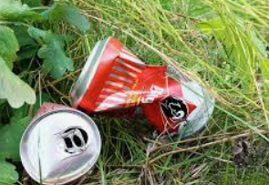
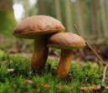
Des champignons ou des canettes ?

Slide 53
Pas de place pour les ordures dans la nature
Ta canettes dans les PMC, pas sur la route !
Ben, c’est du propre !
La vie est belle avec les déchets à la poubelle
Pas de canettes pour une route nette

Slide 54
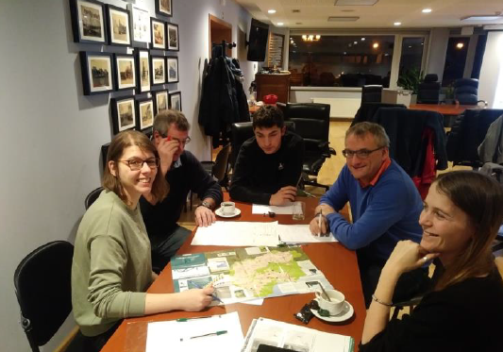
Comité de pilotage « propreté »
Chers citoyens, membres du GT propreté, la commune de Gouvy vous propose une action bien concrète en tant que comité de pilotage: Participer au PLP en effectuant des relevés détaillés en remplissant le formulaire pour que l’agent communal encode correctement vos relevés. ➔ Le formulaire

Slide 55
Be Wapp et Clic 4 Wapp: méthode et tronçons
Outil Clic4Wapp développé par l’ASBL Be Wapp
Objectif
Recenser les nuisances en matière de propreté publique sur le territoire de la commune
Principes généraux de la méthode
Quoi ? Recenser les déchets sauvages et les «autres nuisances»

Slide 56
Plan Local de Propreté
C’est quoi?
Comité de pilotage « propreté »
Be Wapp et Clic 4 Wapp: méthode et tronçons

Slide 57
Un Plan Local de Propreté (PLP), c’est quoi?
C'est indéniable, la présence de déchets sauvages et de dépôts clandestins est une source majeure de désagrément; elle engendre également un sérieux sentiment d’insécurité. Partant de ce constat, on peut, sans hésiter, affirmer que le maintien de la propreté de l'espace public est un défi majeur, qui nous concerne TOUS.
Afin d'y parvenir, de nombreuses actions voient le jour dans les 262 communes que compte la Wallonie. Cependant, celles-ci ne sont pas toujours à la hauteur des espérances. De surcroît, ces actions ne sont que très rarement évaluées et sont, dès lors, parfois réitérées sans certitude quant à leur efficacité.
Valoriser l'expérience acquise mais sans forcément la dupliquer telle quelle car chaque commune est unique, tel est l'objectif du « Plan Local de Propreté ». Créer une véritable stratégie de lutte contre la malpropreté publique propre à chaque commune concernée.

Slide 58
Un Plan Local de Propreté (PLP), c’est quoi?
Le Plan Local de Propreté, en pratique
Un Plan Local de Propreté est un ensemble d’actions coordonnées visant à réduire la présence de déchets sauvages et de dépôts clandestins sur le territoire.
Il est fondé sur un état des lieux (quantitatif et qualitatif) et combine plusieurs types d’actions, de manière équilibrée : actions de sensibilisation, de nettoyage et de répression, amélioration des infrastructures de propreté et meilleure gestion de l’espace public.
Pour réussir et produire les résultats espérés, l’élaboration d’un Plan Local de Propreté doit nécessairement être le fruit d’une démarche collective impliquant toutes les parties prenantes concernées par la problématique (services communaux, écoles, associations, commerces et citoyens).

Slide 59
Comité de pilotage « propreté »
Comité de pilotage du PLP =
Citoyens du GT propreté (vous)
Échevine en charge
Services communaux en charge du PLP (gestionnaire du projet, agent constatateur, police, directrice générale,…)
Rôles
Assurer le bon déroulement du projet, apporter leur vision de la propreté et leur expérience de terrain.
Prise de recul sur l’état d’avancement du PLP (phase de mise en œuvre)

Slide 60
Be Wapp et Clic 4 Wapp: méthode et tronçons
Où ? 12 tronçons obligatoires de 200 m répartis dans 8 types de lieux obligatoires
Alentours écoles : 1 tronçon minimum,
Arrêts de transports en commun: 1 tronçon minimum
Quartiers commerçants: 2 tronçons minimum
Centres villes/centres de villages: 2 tronçons minimum
Stations-services et aires de parking: 1 tronçon minimum
Bords de route: 1 tronçon minimum
Espaces naturels fréquentés/parcs: 2 tronçons minimum
Quartier résidentiel: 2 tronçons minimum

Slide 61
Be Wapp et Clic 4 Wapp: méthode et tronçons
Quand ?
4 fois par an (février, mai, août, novembre)
Comment ?
parcours du tronçon à allure de marche normale
comptage des déchets sauvages à l’aller& comptage des autres nuisances au retour
envoi des comptages à la Région wallonne via l’application en ligne

Slide 62
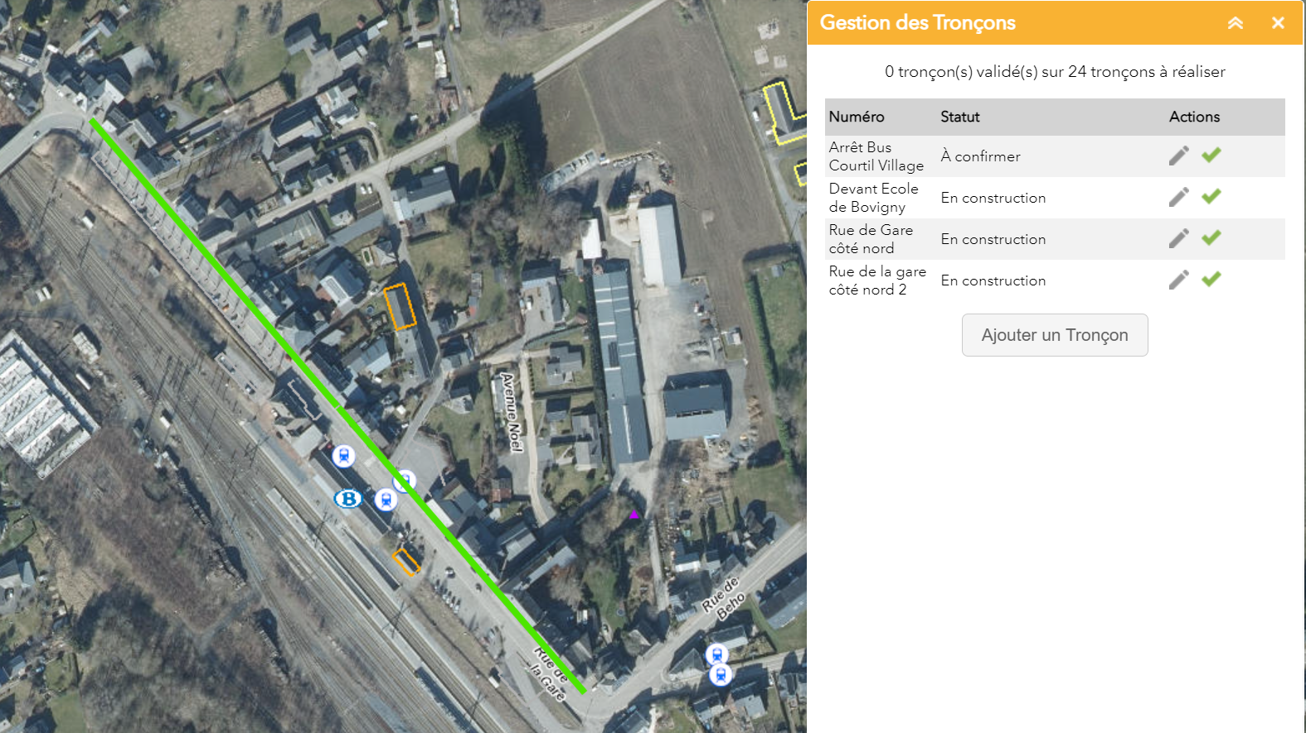
Be Wapp et Clic 4 Wapp: méthode et tronçons
Choix et encodage des tronçons
Répartition
Formulaire
Date limite: 20 décembre au plus tard
Par mail
Dépôt à l’administration communale

Slide 63
Bonne mission « propreté »!

